Slide 1
林訳『巴黎茶花女遺事』の語りと文体 ―「風景」の発見との関連において―
九州中国学会
2012年5月13日
福岡教育大学
中里見 敬
（九州大学）

Slide 2
本発表のねらい
日本と中国の並行関係の中で異同を考える
共通点： 短期間で近代化を迫られた
相違点： 各言語固有の文体の変革
入れ子（額縁）構造の語り → 一人称の語り手
語りの形式を受容する際に、版面による視覚的効果が活かされた
新しい話法の導入 → 自由間接話法
伝達部「某曰」に束縛される直接話法からの解放によって、内面の表出が可能に
4. なぜ白話ではなく、文言で？

Slide 3
0. 林訳『巴黎茶花女遺事』の全般的特徴
例1 原文から大きくは逸れない正確な翻訳
例2 かなり大きな省略や改変
→ 文言文の論理構成、リズム、対偶
そのほかにある程度まとまった部分の省略
→ 逐語訳が確立する以前、部分訳や編訳が
一般的であった時代状況の中で考えるべき
省略は前半でやや多く、後半は少なくなる
→ 物語展開のスピード感やクライマックス
を的確に把握したうえでの省略

Slide 4
1. 林訳『巴黎茶花女遺事』における「風景」／「内面」の発見
山水画家が松を描くとき、いわば松という概念を描くのであり、それは一定の視点と時空間で見られた松林ではない。「風景」とは「固定的な視点を持つ一人の人間から、統一的に把握される」対象にほかならない。山水画の遠近法は幾何学的ではない。ゆえに、風景しかないように見える山水画に「風景」は存在しなかったのである。
（柄谷行人「風景の発見」, 『定本柄谷行人集』1, 岩波書店, 2004, 17頁）

Slide 5
例3
原文(3)： 老公爵は、ある朝、道の曲がり角でマルグリットの姿を見かけた。
林訳(3)： 一日閒行隄上，柳陰濃翳中，見馬克微步苔際，
例4
(2)店據小崗……。 近景
(3)左望……；右望則……。 中景
(4)背望則……。遠望而……。 遠景
(6)余私計馬克……。 内面

Slide 6
2. 語りの形式と版面の視覚効果
１．デュマ・フィスが【物語内容を】読者に語る
第一次物語言説
第一次の語り手 → 第一次の聴き手
２．デュマ・フィスが【アルマンが【物語内容を】デュマ・フィスに語るのを】読者に語る
第一次の語り手 第二次の語り手 → 第二次の聴き手 第一次の聴き手
３．デュマ・フィスが【マルグリットが【物語内容を】アルマンに語るのを】読者に語る
第二次物語言説
第一次の語り手 第二次の語り手 → 第二次の聴き手 第一次の聴き手

Slide 7
2. 語りの形式と版面の視覚効果
例6： 第一次の語り手（デュマ・フィス）から第二次の語り手（アルマン）への転換。
→ 小字双行
例7： 第二次物語言説における第一次物語言説の挿入。 → 行頭空格

Slide 8
左：1899年素隠書屋本（鉛活字本）
右：1901年玉情瑶怨館本（石印本）

Slide 9
第一次の語り手から第二次の語り手アルマンへの移行 小字双行の割注「以下均亞猛語」

Slide 10
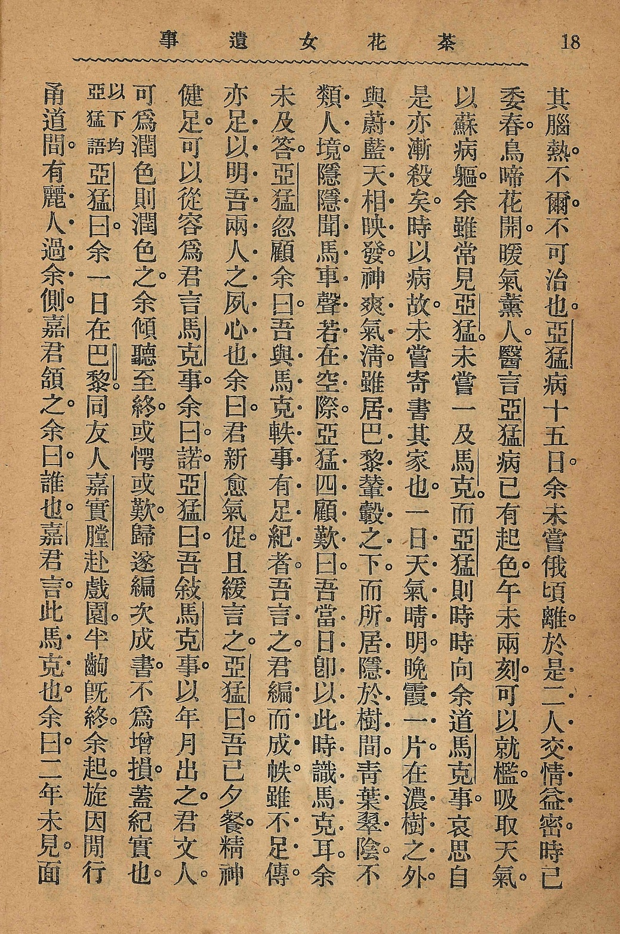
左：1923年上海商務印書館(1931年第6版) 下：1981年北京商務印書館林訳小説叢書本

Slide 11
左：Bruxelles: Lebègue, 1848（初版本）
右：Paris: Calmann-Lévy, 1883

Slide 13
第二次の語り手から第一次の語り手デュマ・フィスへの一時的な回帰： 行頭空格（頭下げ）

Slide 14
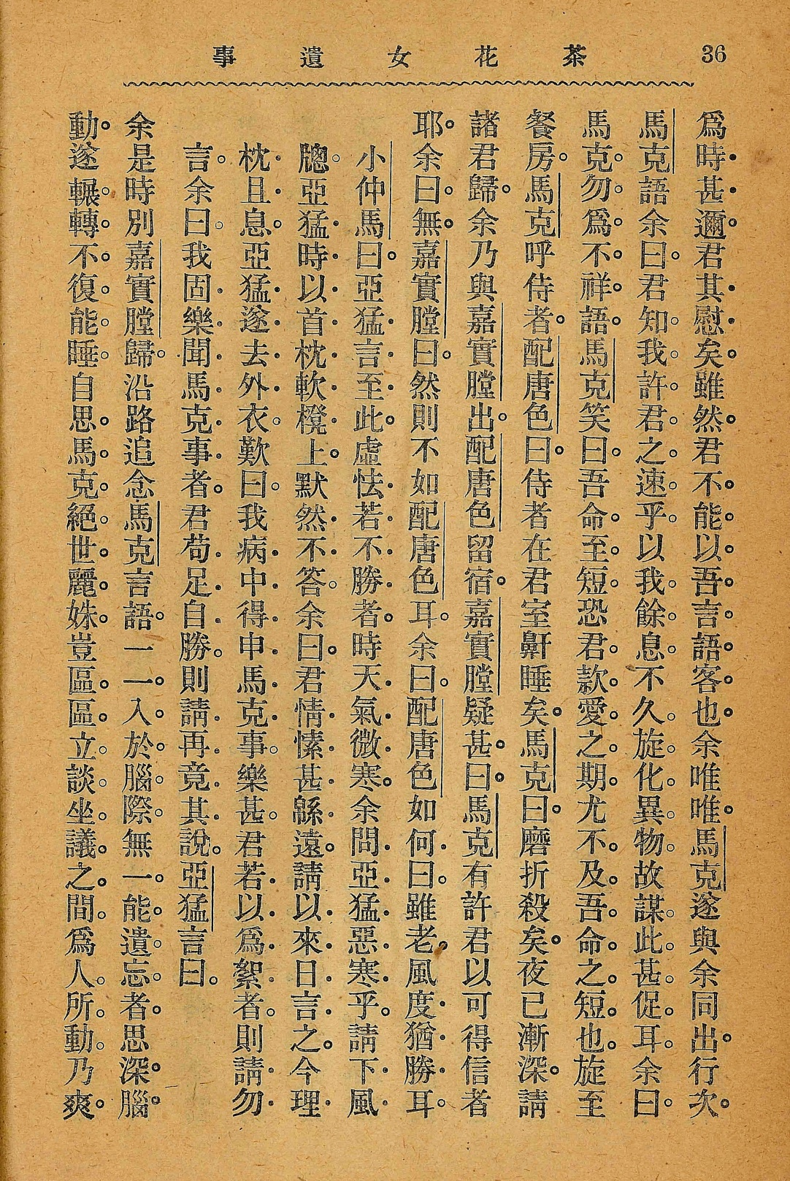

Slide 15
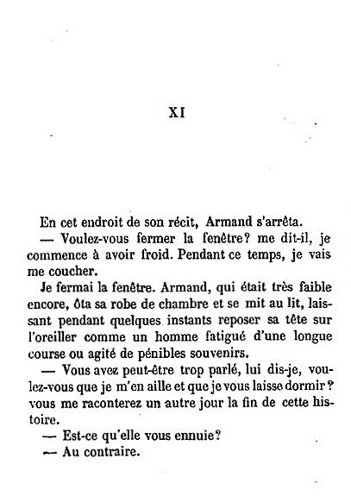
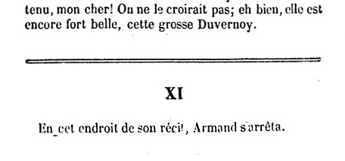
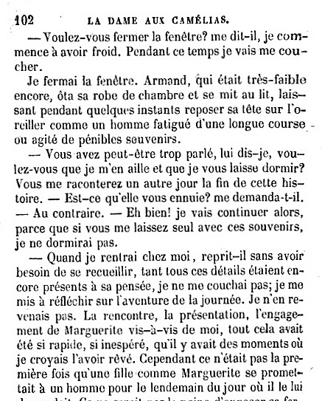
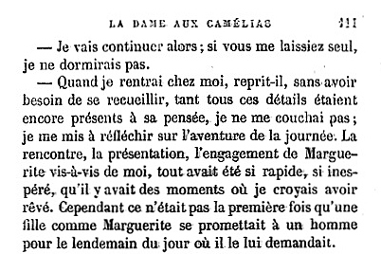

Slide 16
入れ子式（額縁構造）の語りを、正確に再現。
→ 伝統的な注釈の版式を流用
一方で、物語行為の場面は多々省略する
→ 例8 の(1), (2), (7)
→ 語り/語り手の「ゆらぎ」への認識は欠如

Slide 17
3. 作中人物の発話の再現 話法の問題
例9 原文にない直接話法の伝達部を付加
「余曰」，「配唐曰」
例10 自由間接話法に対して、伝達部を付加
「余疑」，「余思」
例11 「従属節意識の弱さ」によって、被伝達部が長い場合には、自由間接話法と同じような文体効果
→ 語り手の媒介を経ない、作中人物の内面の表出

Slide 18
4. なぜ白話ではなく、文言で？
彼（二葉亭四迷）はロシア語で書くかぎり「内部」や「風景」をもつのに、いざ日本語で書こうとすれば、たちまち人情本や馬琴の文体にとりこまれ流されてしまう。彼の苦痛は、すでに「風景」をみいだしていながら、それを日本語においてみいだしえなかったところにある。
（柄谷行人「風景の発見」, 『日本近代文学の起源』講談社, 1980, 43頁。岩波『定本』ではこの箇所は削除）

Slide 19
「説話人」が「看官」に語る形式
看官牢記話頭，武行者自來二龍山投魯智深、楊志入夥了，不在話下。
（中略）
若是說話的同時生，並肩長，攔腰抱住，把臂拖回。宋公明只因要來投逩花知寨，險些兒死無塟身之地。只教：
靑州城外岀幾籌好漢英雄，
清風寨中聚六個丈夫豪傑。
正是：
遭逢龍虎皆天數，際會風雲豈偶然。
畢竟宋江來尋花知寨，撞着甚人，且聽下回分解。
（『水滸伝』第32回）

Slide 20
白話小説の「内面」引用：直接話法
宋江看了，心中暗喜，自誇道：「這般整齊肴饌，濟楚器皿，端的是好個江州! 我雖是 犯罪遠流到此，卻也看了些真山眞水。我那里雖有幾座名山古跡，却無此等景致。」獨自一個，一盃兩盞，倚闌暢飲，不覺沉醉，猛然驀上心來，思想道：「我生在山東，長在鄆城，學吏出身，結識了多少江湖上人，雖留得一個虛名，目今三旬之上，名又不成，功又不就，倒被文了雙頰，配來在這里。我家鄕上老父和兄弟，如何得相見？」
（『水滸伝』第39回）

Slide 21
西永良成「解説」 （西永訳『椿姫』光文社古典新訳文庫, 2008）
この小説はじつに緊密な構造をもち、見事に伏線がはられて寸分の隙もないし、登場人物の心理分析も精緻きわまりなく、話法も文体も精彩に富んで味わい深いものがある。これはまさしく（中略）、フランス心理小説の伝統を十全に体現する完璧な傑作なのである。

Slide 22
朝比奈弘治「解説「椿姫」：近代の愛の神話」 （朝比奈訳『椿姫』新書館, 1998）
モデル小説、社会小説（金銭）、心理小説
語りの形式
「枠」構造
「できごと」の時間と「語り」の時間の微妙な関係
「わたし」を媒介とした、物語と読者との距離
手紙や手記： 語りよりも高い次元での真実の声

